Slide 1
المحاضرة السادسة
3-نظرية المدن المستدامةSustainable Cities

Slide 2
مفهوم الاستدامة
مفهوم الإستدامة ,موجود منذ القدم ,لكنّ أجدادنا ,لم يستخدموا مصطلح الاستدامة, تعبيراً عن طريقة معيشتهم, وكيفية توفير مصادر العيش ,والأسلوب الذي يبنون به, بل عاشوا المفهوم, وطبقوه بشكل عفوي وتلقائي, إذن, فالاستدامة هي مصطلح شامل, ومرتبط بالتنمية, المطلوبة للمجتمع الإنساني , منذ قديم الأزل.
كان مؤتمر الامم المتحدة الثاني للبيئة, والتنمية الذي دعي بـ" قمة الارض " "" في العام (1992), في عاصمة البرازيل ريو دي جانيرو, برعاية (185) دولة, وعشرة آلاف متخصص في علم البيئة, والارض, والتنمية,أول المبادرات التي تبنّت مفهوم الاستدامة ,حيث وقع فيه (170) رئيس دولة على جدول الاعمال العالمي للقرن الحادي والعشرين( الاجندة 21), لتطوير المصادر الطبيعية المتجددة أو المستدامة, المستمدة من باطن الارض, وضم مئات التوصيات, بأربعين فصلاً, للتقدّم بأتجاه الاستدامة العالمية

Slide 3
وهكذا انطلق مفهوم الاستدامة على انها كل مايعني المحافظة على(حق الاجيال المقبلة من الموارد الطبيعية للكرة الارضية), والمفهوم يكامل ثلاث اعتبارات او ابعاد اساسية (بيئية اجتماعية واقتصادية) ولهذا ظهرت تبعا لذلك ثلاث ستراتيجيات اساسية نظرت لظهور ثلاث انواع من المدن المستدامة تعالج كل واحدة منها احد هذه الابعاد وتركز عليه في مبادئها وسماتها.

Slide 4
الابعاد الرئيسية للتنمية المستدامة

Slide 5
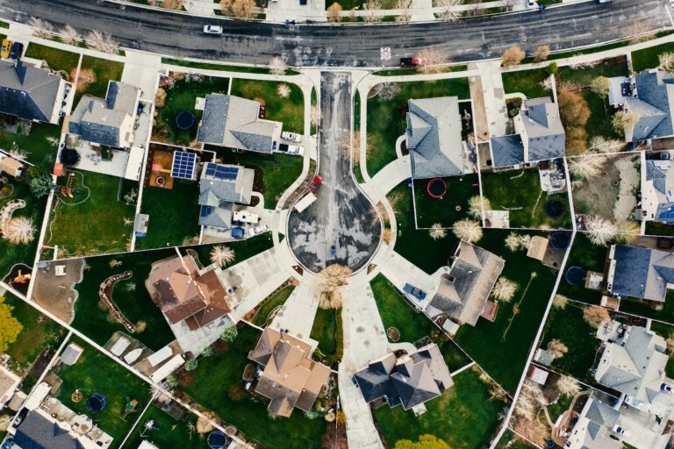
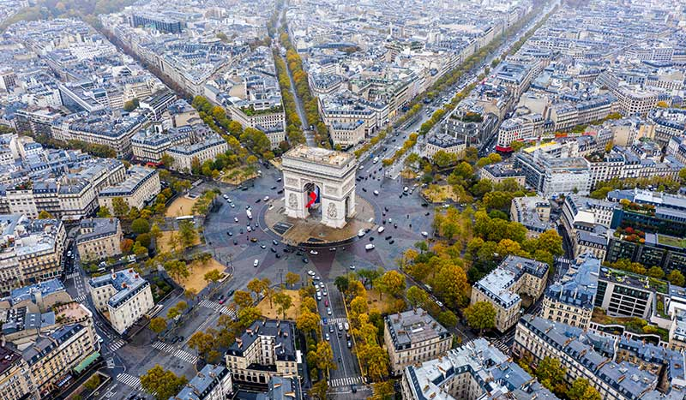
ستراتيجيات المدن المستدامة
ستراتيجية المدينة الخضراء
Green city
ستراتيجية المدينة الصحية
Healthy city
ستراتيجية المدينة المتراصة
Compact city

Slide 6
ستراتيجية المدينة الخضراء
فكرة النمو الأخضر, أو المدن الخضراء, تبلورت عبر ال (35 عاماً الاخيرة ),عبر مجموعة من الدراسات عن المدينة الايكولوجية (eco city) إن القاعدة التصميمية , والتخطيطية, التي ينطلق منها التمدن الاخضر, تستند الى( الصفر الثلاثي) والذي هو (الصفر للانبعاث الكاربوني)
( الصفر لاستخدام طاقة الوقود الأحفوري كالنفط)
(والصفر من النفايات الحضرية)
.

Slide 7
يمكن تطبيق المبادئ الخضراء من خلال دمج الممارسات المستدامة والتصميمات الصديقة للبيئة في تنمية المدينة. تتضمن بعض الطرق لتطبيق المبادئ الخضراء في التخطيط الحضري ما يلي:
1. - تعزيز وسائل النقل العام وتقليل الاعتماد على المركبات الخاصة
2. تشجيع استخدام المساحات الخضراء والمنتزهات داخل المدينة
3. تنفيذ تصميمات ومواد بناء موفرة للطاقة
4. الاستفادة من مصادر الطاقة المتجددة مثل الطاقة الشمسية وطاقة الرياح
5. - تطوير برامج إدارة النفايات وإعادة تدويرها
6. إنشاء مجتمعات يمكن المشي فيها وركوب الدراجات لتقليل الحاجة إلى السيارات
7. دمج البنية التحتية الخضراء مثل الحدائق المطيرة والأسطح النفاذة لإدارة جريان مياه الأمطار
8. إعطاء الأولوية للحفاظ على الموائل الطبيعية والنظم البيئية

Slide 8
وبهذا فالمدينة الخضراء في الحقيقة تستهدف البعد البيئي بالدرجة الاساس وتعمل على تعزيزه بكل مايدفع به الى التحسن من خالال الاجراءات التي تم استعراضها اعلاه.

